Slide 1
의료정보학과 데이터 접근 및 시각화

Slide 2
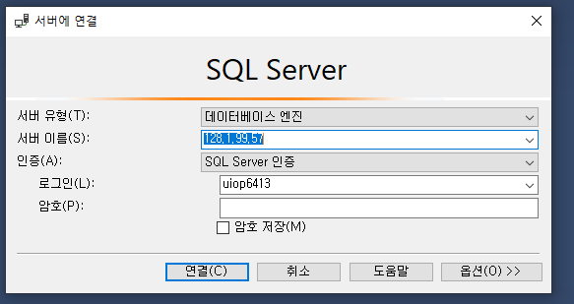
SQL 접속 및 로그인
SQL 프로그램:Microsoft SQL Server Management Studio 18
실행 후
아이피:128.1.99.57
아이디:uiop6413
비밀번호: 641363
위의 정보를 활용하여
로그인한다.

Slide 3
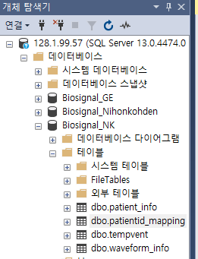
SQL Data 위치
뇌졸중 집중 치료실의 환자들은 Biosiganl_NK에 존재한다

Slide 4
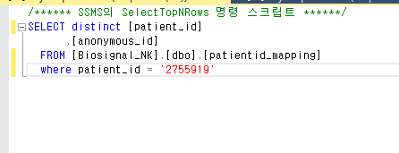

SQL 원하는 환자 찾기
다음의 쿼리를 실행하여 원하는 환자의
anonymous id를 찾는다.

Slide 5
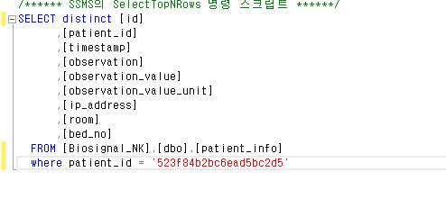
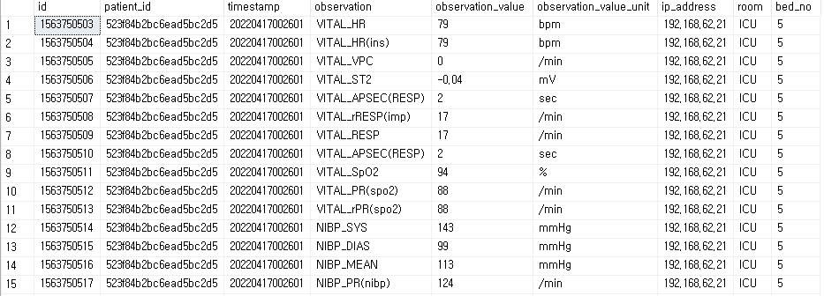
SQL 원하는 Data 확인
anonymous id를 통해 SQL 에서 Data 확인이 가능하다,

Slide 6
의료 정보학과 Jupyter notebook 접속 방법
주소:http://128.1.99.157:8144/
port:d016e52ac36b9d3dda7e5366401bf65f72396f3b6317d3c6
위의 주소로 접속한다.

Slide 7
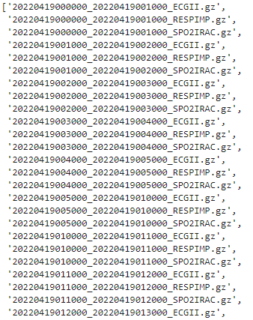
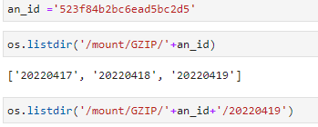
Jupyter notebook Data 확인 방법
코드 저장경로 /work/Ipynb:Today_plot
다음의 코드로 해당환자의 Data를 확인할수 있다.

Slide 8
Jupyter notebook 시각화 방법
work/Today_plot.ipynb에 크게 두가지 코드로 나누어져있다.
호흡 수치만 시각화 하는 코드
3가지 수치를 전부 시각화 하는 코드
그래프 저장 경로
-호흡 수치 그래프:Today/환자 anonymous id/RES/날짜/
-3가지 수치 그래프:Today/환자 anonymous id/ALL/날짜/

Slide 9
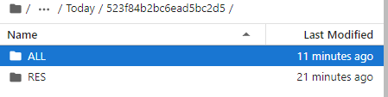
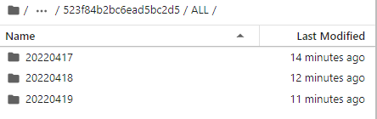
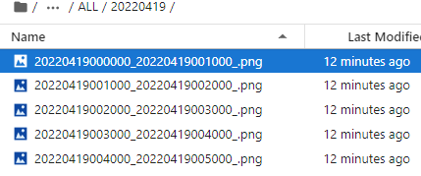
그래프 결과 확인

Slide 10
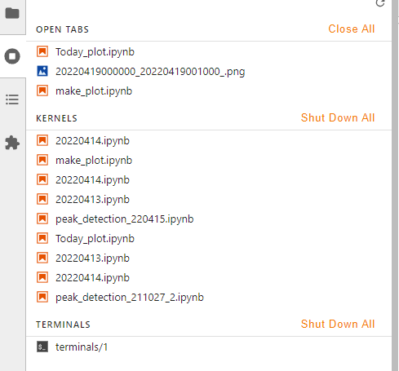
그래프 다운로드 방법
터미널 실행

Slide 11
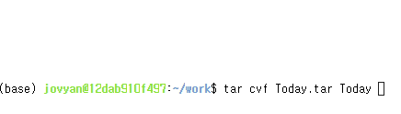

그래프 다운로드 방법
압축 코드 실행
tar cvf (원하는 이름).tar 압축하려는 폴더명
압축파일 우클릭후 다운로드

